Slide 1
Organogénne usadené horniny

Slide 2
Usadené horniny
Usadené horniny sú horniny, ktoré vznikajú usadzovaním a spevnením rôzneho materiálu vo vodnom a suchozemskom prostredí.
Usadené horniny delíme na:
úlomkovité usadené horniny
organogénne usadené horniny
chemické usadené horniny

Slide 3
Usadené horniny
Organogénne usadené horniny vznikli z odumretých tiel živých organizmov.
Odumreté telá rastlín a živočíchov, ich kostry a schránky klesli na dno močiarov, jazier, morí a postupne sa z nich vytvárali vrstvy usadených hornín organického – ústrojného pôvodu.
Pretože vznikli z organizmov, nazývame ich organogénne usadené horniny.

Slide 4
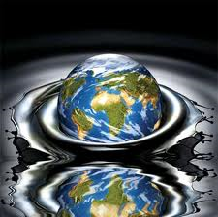
Usadené horniny
Medzi organogénne usadené horniny patrí:
vápenec
kalcit
rašelina
hnedé uhlie
čierne uhlie
ropa

Slide 5
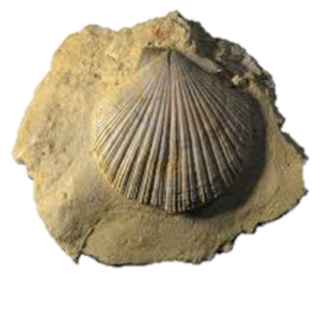
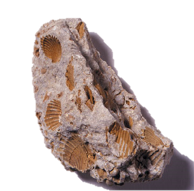
vápenec
Vápenec je organogénna usadená hornina, ktorá vznikla z vápenatých schránok tiel živých organizmov. Schránky morských živočíchov a ich kostry obsahujú vápnik, ktorý živočíchy odoberali počas svojho života z morskej vody.
vznikol:
zo schránok mäkkýšov,
zo schránok jednobunkových dierkavcov,
zo schránok iných mikroskopických organizmov,
zo schránok koralov.

Slide 6
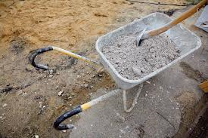
vápenec
Farba:
Vápenec môže byť bielej, sivej, tmavosivej, niekedy červenej farby.
Výskyt na Slovensku:
Na Slovensku tvorí mnoho pohorí, nachádza sa napríklad vo Veľkej a Malej Fatre, v Slovenskom krase.
Využitie:
Vápenec sa využíva na výrobu vápna, cementu, používa sa pri výrobe cukru, železa. Často ho môžeme vidieť ako obkladový kameň.

Slide 7
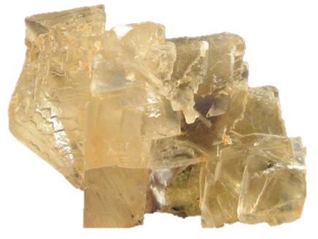
KALCIT
Kalcit je základnou minerálnou zložkou vápencov. Je jedným z najrozšírenejších minerálov zemskej kôry.
Vlastnosti:
Klacit môže byť bielej až sivej farby, môže byť aj zelenkastý, červený, hnedý. Je priehľadný až priesvitný minerál so skleným, perleťovým alebo matným leskom. Má dokonalú štiepateľnosť.
Využitie:
Kalcit sa využíva v stavebníctve, hutníctve, sklárstve a ako dekoračný materiál na obklady a ozdobné predmety.

Slide 8
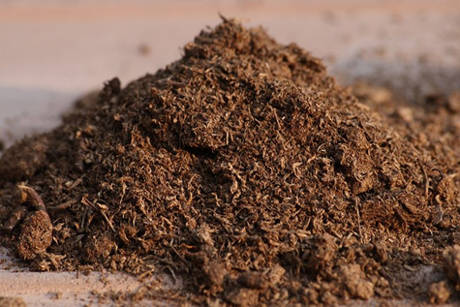
rašelina
Rašelina vzniká vo vlhkom a močiarnom prostredí, v tzv. rašeliniskách. Vzniká nahromadením rastlín pod vodou v miestach, kde je zamedzený prístup vzduchu. Rašelina je nahromadený a čiastočne rozložený rastlinný materiál – machy, trávy, stromy a pod. V rašeline môžeme vidieť mnoho rastlinných zvyškov, často i veľkých koreňov.

Slide 9
rašelina
Vlastnosti:
Obsahuje veľké množstvo uhlíka a vody. Je to mäkká hornina. Drobí sa a ľahko sa láme. Je hnedej až čiernej farby.
Výskyt:
Rašeliniská sa na Slovensku vyskytujú v oblasti Oravy, Záhoria, Podunajskej nížiny, Východoslovenskej nížiny.
Využitie:
Využíva sa najmä v poľnohospodárstve a lesníctve na výrobu kompostov a hnojív, v chemickom priemysle, už od dávnej minulosti sa používa ako palivo.

Slide 10
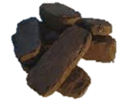
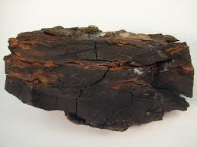
Hnedé uhlie
Hnedé uhlie sa vytvorilo v období treťohôr z močiarnych usadenín, ktoré vznikli z ihličnatých a listnatých stromov. Hnedé uhlie môže vzniknúť aj z rašeliny, ktorá je slabo prekrytá sedimentmi. V hnedom uhlí môžeme rozoznať zvyšky rastlín.

Slide 11
Hnedé uhlie
Farba:
Hnedé uhlie môže mať hnedožltú až čiernu farbu.
Výskyt:
Ložiská hnedého uhlia sa Slovensku nachádzajú v Novákoch, Handlovej, Cígli, v oblasti Veľkého Krtíša.
Využitie:
Hnedé uhlie sa najčastejšie využíva ako palivo.

Slide 12
Čierne uhlie
Čierne uhlie vzniklo v období prvohôr z mohutných pravekých prasličiek, plavúňov a papradí, ktoré zuhoľnateli.
Vlastnosti:
Čierne uhlie je už podľa názvu čiernej farby. Je to tvrdá hornina a zároveň krehká. Obsahuje aj mäkké časti, ktoré pri dotyku špinia. Čierne uhlie obsahuje veľa uhlíka. Čím viac uhlíka uhlie obsahuje, tým je kvalitnejšie. Na jeho povrchu sa striedajú matné a lesklé vrstvy. Matné časti vznikli z nižších rastlín, lesklé časti vznikli rozkladom dreva.
Využitie:
Čierne uhlie sa využíva ako palivo na celom svete. Využíva sa v energetickom priemysle, v chemickom priemysle, pri výrobe železa, ocele a zliatin.

Slide 13
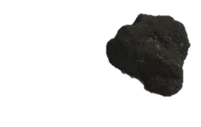
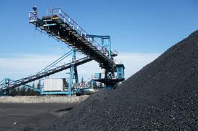
Čierne uhlie
Využitie:
Čierne uhlie sa využíva ako palivo na celom svete. Využíva sa v energetickom priemysle, v chemickom priemysle, pri výrobe železa, ocele a zliatin.

Slide 14
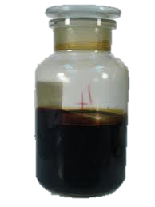
ROPA
Vznik:
Ropa vznikla zo zvyškov uhynutých drobných organizmov – planktónu na dne pokojných morských zátok, bez prístupu kyslíka. Rozkladom tiel živočíchov vznikali organické látky – uhľovodíky. Uhľovodíky sa vplyvom teploty a hmotnosti v hĺbkach zemskej kôry premiestňovali a hromadili pod nepriepustnými vrstvami. Ropa sa hromadila v spodnej časti zemskej kôry, zemný plyn sa hromadil nad vrstvou ropy.

Slide 15
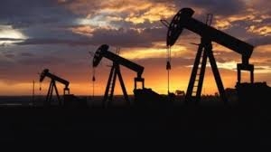
ROPA
Slovensku sa ropa vyskytuje na Záhorskej nížine, Gbeloch, na východnom Slovensku, v Lipanoch.
Využitie:
Ropa a výrobky z nej sa využívajú v:
chemickom priemysle – napríklad na výrobu plastov,
v doprave – na výrobu paliva,
v poľnohospodárstve – na výrobu hnojív a pesticídov,
v energetike – na výrobu elektriny.

Slide 16
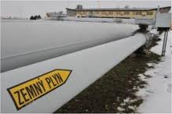
Zemný plyn
Zemný plyn je prírodný horľavý plyn a je významným plynným fosílnym palivom. Je to zmes uhľovodíkov, z ktorých 93 až 99 % objemu tvorí metán. No okrem metánu obsahuje aj propán, bután a ďalšie látky. Je ľahší ako vzduch, bezfarebný, bez chuti a bez zápachu, preto sa pri úprave pridáva odorant - zápachová látka, aby bol v ovzduší identifikovateľný.

Slide 17
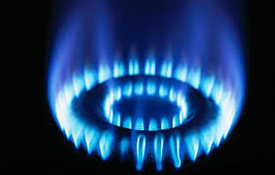
Zemný plyn
Zemný plyn sa používa ako palivo na vykurovanie a vo forme stlačeného zemného plynu (CNG) ako palivo pre motorové vozidlá. Zároveň je aj základnou surovinou pre výrobu rôznych syntetických polymérov a iných chemických produktov, ako sú napríklad hnojivá.

Slide 18
Použité zdroje
Mgr. Kristínová
http://www.oskole.sk/?id_cat=15&clanok=9854
https://www.google.sk/search?q=hned%C3%A9+uhlie&source=lnms&tbm=isch&sa=X&ei=CMhWU7uLB6jnywOflYK4Bw&sqi=2&ved=0CAYQ_AUoAQ&biw=1366&bih=641#q=ropa&tbm=isch&imgdii=_

